Slide 1
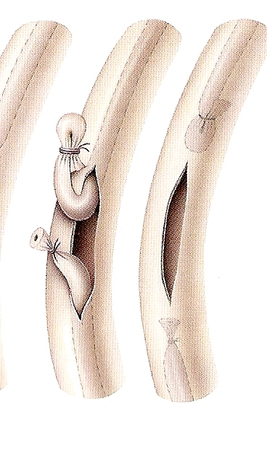

Sterilisatie bij de man (vasectomie)
Notes:
Welkom op de website van de afdeling Urologie van het MST Enschede.
Ik ben dr Santerse, een van de urologen van het MST, en ik zal u in woord en beeld door deze presentatie leiden.
U wilt informatie over Sterilisatie bij de man.
De informatie geldt in het algemeen, al onze urologen voeren deze ingreep uit, het kan zijn dat er verschillen in werkwijze bestaat tussen de verschillende artsen.

Slide 2
Sterilisatie bij de man (vasectomie)
Geen opname nodig
Plaatselijke verdoving
Vaak met maar één klein sneetje uit te voeren
Duur van de ingreep: 10 -20 minuten
Valt binnen de meeste verzekeringspolissen.
Notes:
Gewoon op de polikliniek

Slide 3
Sterilisatie bij de man (vasectomie)
Gaascompresjes (5 x 5 cm) in huis halen (drogist) om het verband te kunnen verschonen.
De avond tevoren het haar van de balzak verwijderen, dit vermindert de kans op problemen met het wondje.
(ontharingscrème of scheren)
Afstemmen met het werk, dat u enkele dagen niet mag tillen
Notes:
Het is handig thuis enkele voorbereidingen te treffen…

Slide 4
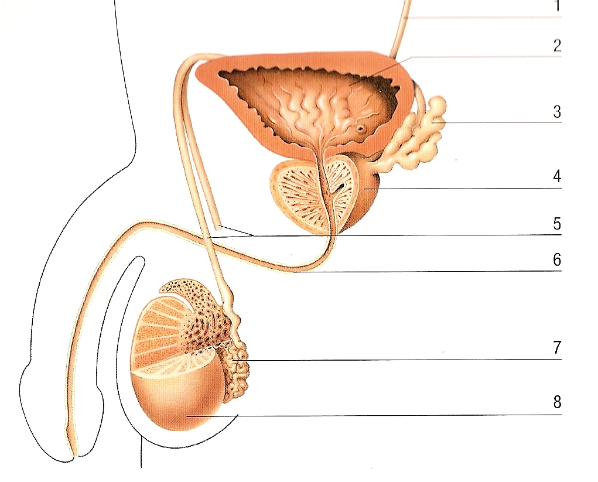
Vasectomie, anatomie
Urineleider
Blaas
Zaadblaasje
Prostaat
Zaadleider
Urinebuis
Bijbal
Testikel
Notes:
Qua anatomie zit het alsvolgt…het zaad wordt aangemaakt…

Slide 5
Vasectomie, anatomie
Urineleider
Blaas
Zaadblaasje
Prostaat
Zaadleider
Urinebuis
Bijbal
Testikel
Notes:
Het vervolgt zijn weg via bijbal

Slide 6
Vasectomie, anatomie
Urineleider
Blaas
Zaadblaasje
Prostaat
Zaadleider
Urinebuis
Bijbal
Testikel
Notes:
En zaadleider…

Slide 7
Vasectomie, anatomie
Urineleider
Blaas
Zaadblaasje
Prostaat
Zaadleider
Urinebuis
Bijbal
Testikel
Notes:
En komt terecht in de zaadblaasjes. Deze fungeren als opslag reservoir voor het zaad…Bij een orgasme komt een beetje zaad in de prostaat,…

Slide 8
Vasectomie, anatomie
Urineleider
Blaas
Zaadblaasje
Prostaat
Zaadleider
Urinebuis
Bijbal
Testikel
Notes:
Vervolgens komt het met een boel prostaatvocht naar buiten….

Slide 9
Vasectomie, anatomie
Urineleider
Blaas
Zaadblaasje
Prostaat
Zaadleider
Urinebuis
Bijbal
Testikel
Notes:
De zenuwen voor erectie, potentie en orgasmegevoel lopen onderlangs de prostaat en blijven bij de ingreep ongemoeid, want het sneetje wordt vooraan of aan de zijkant van het scrotum aangebracht….

Slide 10
Vasectomie, anatomie
Urineleider
Blaas
Zaadblaasje
Prostaat
Zaadleider
Urinebuis
Bijbal
Testikel
Notes:
Ook de productie van het mannelijk hormoon komt niet in het geding.
De Teelbal beschikt over een recycle mechanisme voor zaad dat niet gebruikt wordt; het hoopt zich dus niet op.

Slide 11
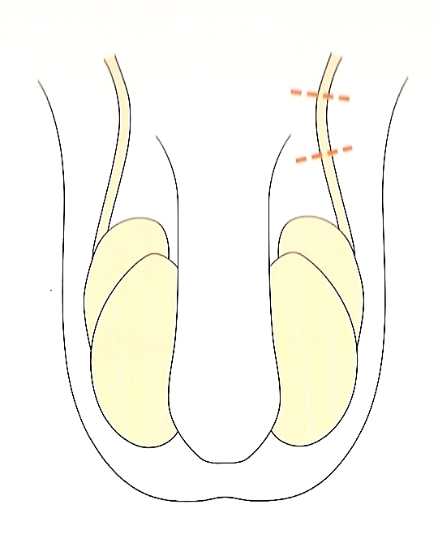
vasectomie
Notes:
U wordt ontvangen door een verpleegkundige. Zij zal u laten plaatsnemen op een urologische tafel. Het scrotum wordt gepoetst met warme jodium , prikt niet, waarna de ingreep kan beginnen.
De uroloog zal (soms met co-assistent) beginnen te voelen aan de zijkant van het scrotum om de zaadleider te vinden en proberen die vlak onder de huid te manoeuvreren.
Dan wordt een stukje huid verdoofd (heel dun naaldje) en zal een klein sneetje worden gezet.
Hierdoor wordt het zaadleidertje voorzichtig naar buiten getrokken, wordt er een stukje tussenuit geknipt, dan worden de uiteindjes afgebonden of dichtgebrand.
Dan kan, meestal door hetzelfde sneetje, het zaadleidertje van de andere kant op dezelfde manier worden verzorgd.
De uroloog moet iets aan de zaadleider trekken; soms kan het zijn dat u dit in de lies voelt.

Slide 12
vasectomie

Slide 13
Vasectomie
De nazorg is gericht op het voorkomen van nabloeding en infectie
De balzak steunen met strakke onderbroek of zwembroek
2 dagen, 2 nachten kalm aan
Niet fietsen, niet sporten, niet tillen
Mag wel douchen, niet in bad of zwemmen
Notes:
Na de ingreep worst het wondje verbonden en kunt u gewoon naar huis gaan.
U krijgt een potje mee voor de spermacontrole.
De eerste 48 uur zij de bloedvaatjes in het gebied van de ingreep de ingreep zijn de bloedvaatjes erg kwetsbaar
De nazorg is dan ook gericht op…
U mag gerust douchen, maar beter niet zwemmen of in bad gaan totdat het wondje goed dicht is.
Veel mannen hebben na de ingreep helemaal geen, of nauwelijks last.
Het is normaal dat er nog enkele dagen wat bloed of vocht uit het wondje komt.
Het gebied rond het wondje kan er soms uitzien als een blauwe plek.
Soms treedt er toch forsere een nabloeding op, met pijn en zwelling. U kunt dan paracetamol nemen, en het scrotum langere tijd ‘rust’ geven door niet te fietsen, te tillen of te sporten.
Mocht koorts optreden of vertrouwt u het niet, dan kunt u contact opnemen met ons secretariaat, of buiten kantooruren met de SEH van het MST.

Slide 14
Vasectomie
Niet direct onvruchtbaar !
(want er zijn nog levende zaadcellen in zaadleiders aanwezig)
Oude anticonceptiemethode blijven toepassen !
Totdat arts zegt dat die mag stoppen
Notes:
Belangrijk is dat u niet direct onvruchtbaar bent; de anticonceptie moet gewoon doorgaan.
Dat komt…

Slide 15
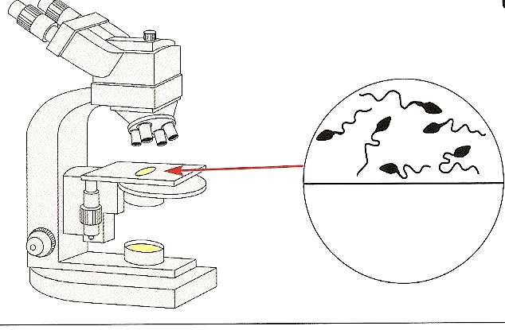
Vasectomie na 3 maanden 1e zaadcontrole eventueel vervolg controle(s)
Notes:
Drie maanden na de ingreep volgt spermacontrole. U brengt dan ‘s morgens wat – zo vers mogelijk – sperma in het potje dat u van ons meekreeg naar het laboratorium van het MST in Enschede of Oldenzaal.
De uitslag wordt dezelfde dag telefonisch aan u doorgegeven.
Meestal zitten er na drie maanden geen zaadcellen meer in het sperma en kan gestopt worden met de andere vorm van anticonceptie.
Soms is een tweede en zelfs derde spermacontrole nodig.
Een heel enkele keer worden nog levende zaadcellen aangetroffen; De ingreep is dan niet gelukt. Dan zal u de mogelijkheid van een herhaalde sterilisatie worden aangeboden. Dit is uiterst zeldzaam.
Sterilisatie bij de man is een zeer betrouwbare vorm van anticonceptie; de kans op zwangerschap in de rest van het leven is om en nabij de 1 op 200 000.
Dit is ongeveer 2000 keer veiliger dan de pil, en 10 000 keer veiliger dan condooms.

Slide 16
vasectomie
Bij ons secretariaat kunt u een afspraak maken tel: 053 487 22 60
Of vul het digitale aanmeldformulier in
Een verwijzing is niet noodzakelijk
Notes:
Hopelijk heb ik u de informatie gegeven die u zocht en is alles u duidelijk.
Mocht u meer willen weten, of wilt u een afspraak maken voor de sterilisatie, neem contact op met ons secretariaat:
053 487 22 60
Of vul het digitale aanmeldformulier in, u krijgt dan een afspraak toegestuurd.

